Slide 1
2014

Slide 2
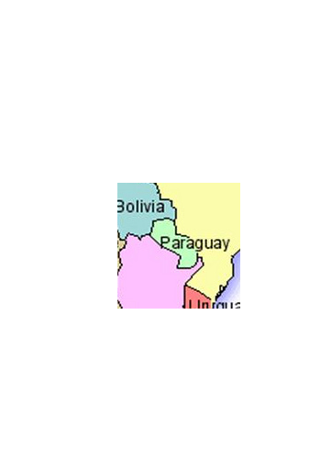
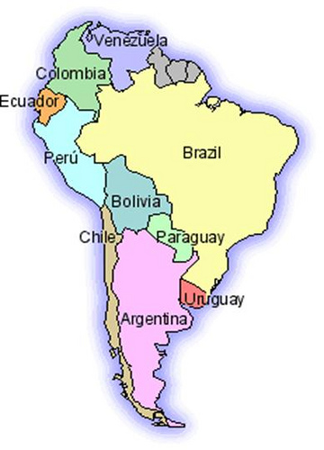
REPÚBLICA DEL PARAGUAY
Población: 6.672.631
Superficie: 406.752 km²
P.I.B.: US$ 27.450 millones

Slide 3
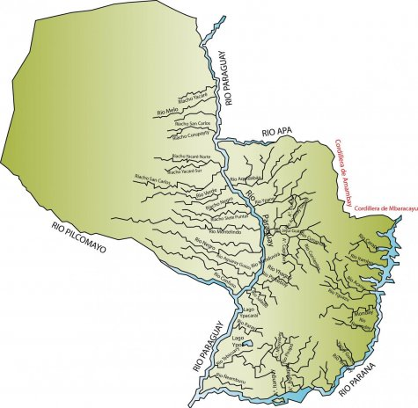
HIDROGRAFÍA del paraguay

Slide 4
PUNTOS DE INGRESOS DE CARGA

Slide 5
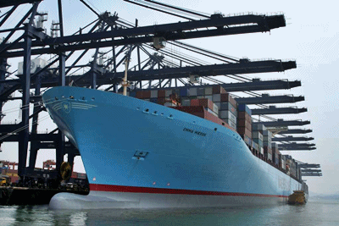
VENTAJAS Y DESVENTEJAS POR PUERTO

Slide 6
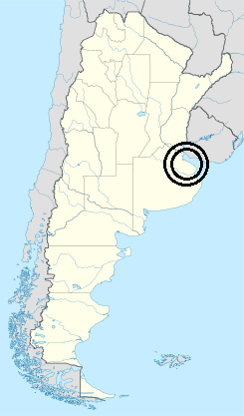
BUENOS AIRES
Ventajas:
Distancia a Asuncion menor
Mas buques y barcazas aptas para operar
Por volumen, es más conveniente para marítimos
Mejores precios de transbordo
Desventajas:
Persecución a la carga paraguaya
Inflexibilidad de documentación (partir bl´s, etc)
Imposibilidad de tránsito terrestre

Slide 7
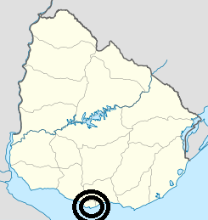
MONTEVIDEO
Ventajas:
Cargas paraguayas bienvenidas
Flexibilidad documentaria
Posibilidad de tránsito terrestre
Desventajas:
Distancia mayor
Precio de servicios mayor
Fluviales deben ser aptos para navegación marítima
Terrestres deben pasar por Argentina

Slide 8
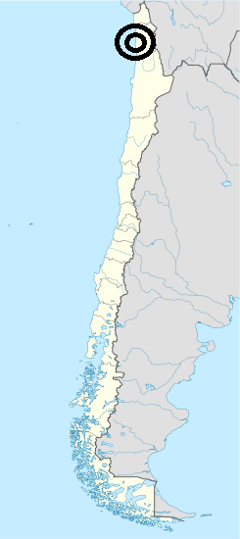
IQUIQUE
Ventajas:
Puerto Franco por excelencia
Desventajas:
Flete terrestre altísimo

Slide 9
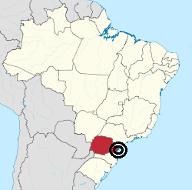
PARANAGUA
Ventajas:
Rápido transito Paranagua – Ciudad
del Este
Flete terrestre menor que Montevideo
Desventajas:
Rigidez de la Aduana Brasilera

